Slide 1
Душу и сердце в работу вложи,
Каждой секундой в труде дорожи!

Slide 2
Виталий Валентинович Бианки
Музыкант

Slide 3
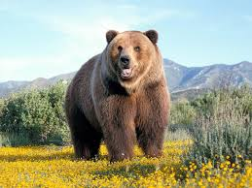
Бурый мишка

Slide 4
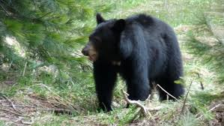
Черный мишка

Slide 5
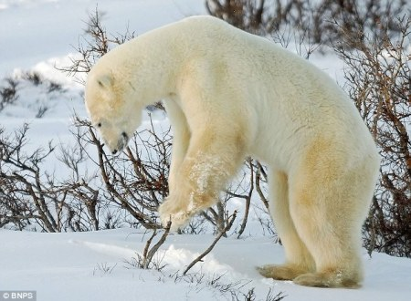
Белый мишка

Slide 6
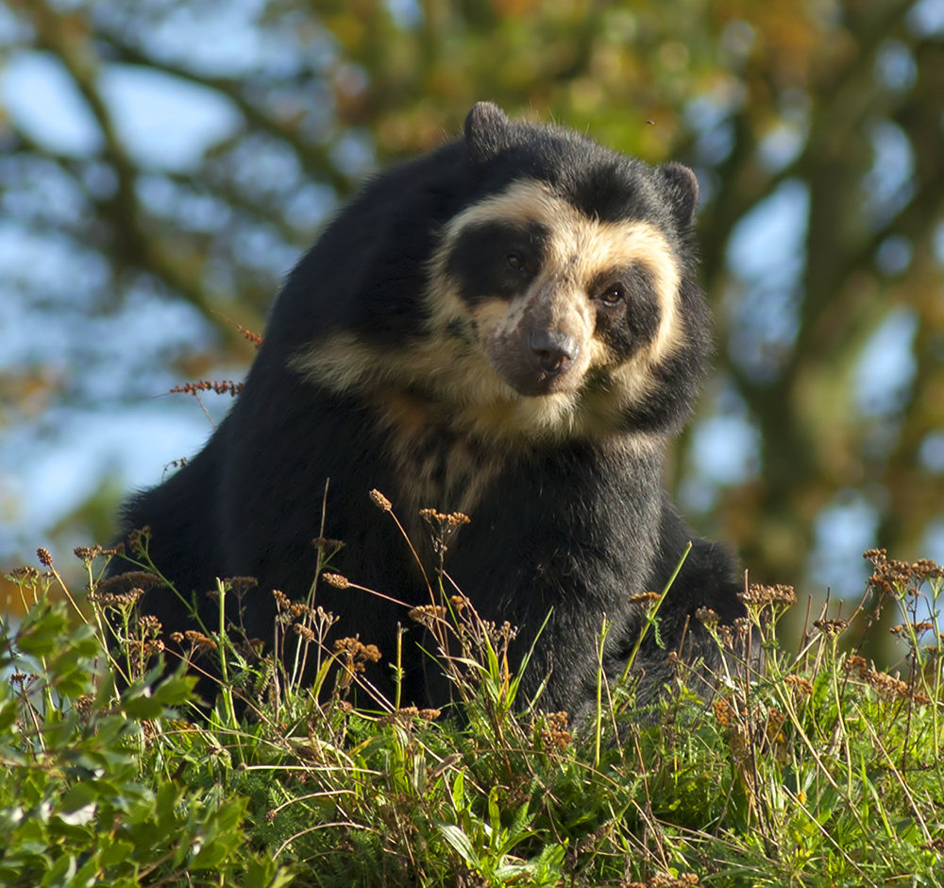
Очковый медведь

Slide 7
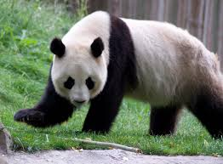
Панда

Slide 8
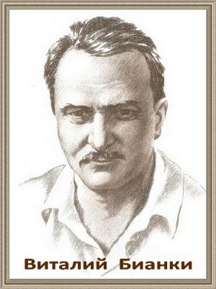
Виталий Бианки

Slide 9
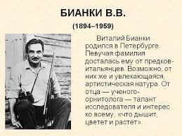

Slide 10
